Slide 1
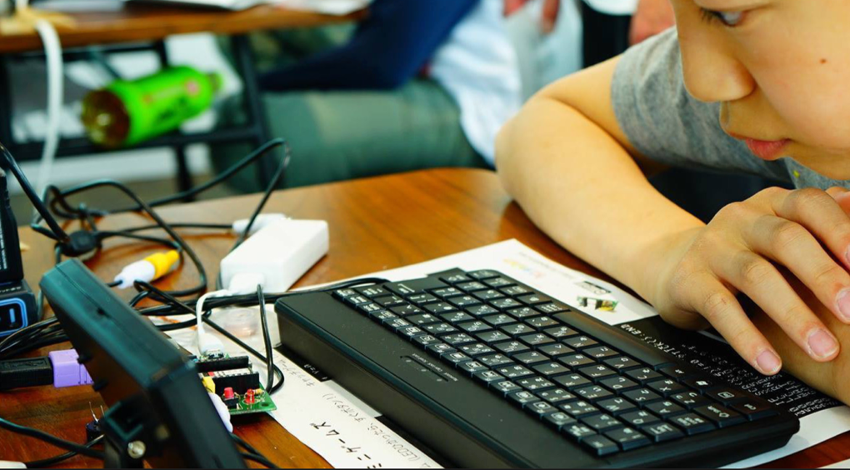

IoTプログラミング
はじめのいっぽ
with IchigoJam x sakura.io
KidsVenture@SAPPORO SP!!
このプレゼンテーションはオープンデータです
http://ichigojam.net/

Slide 2
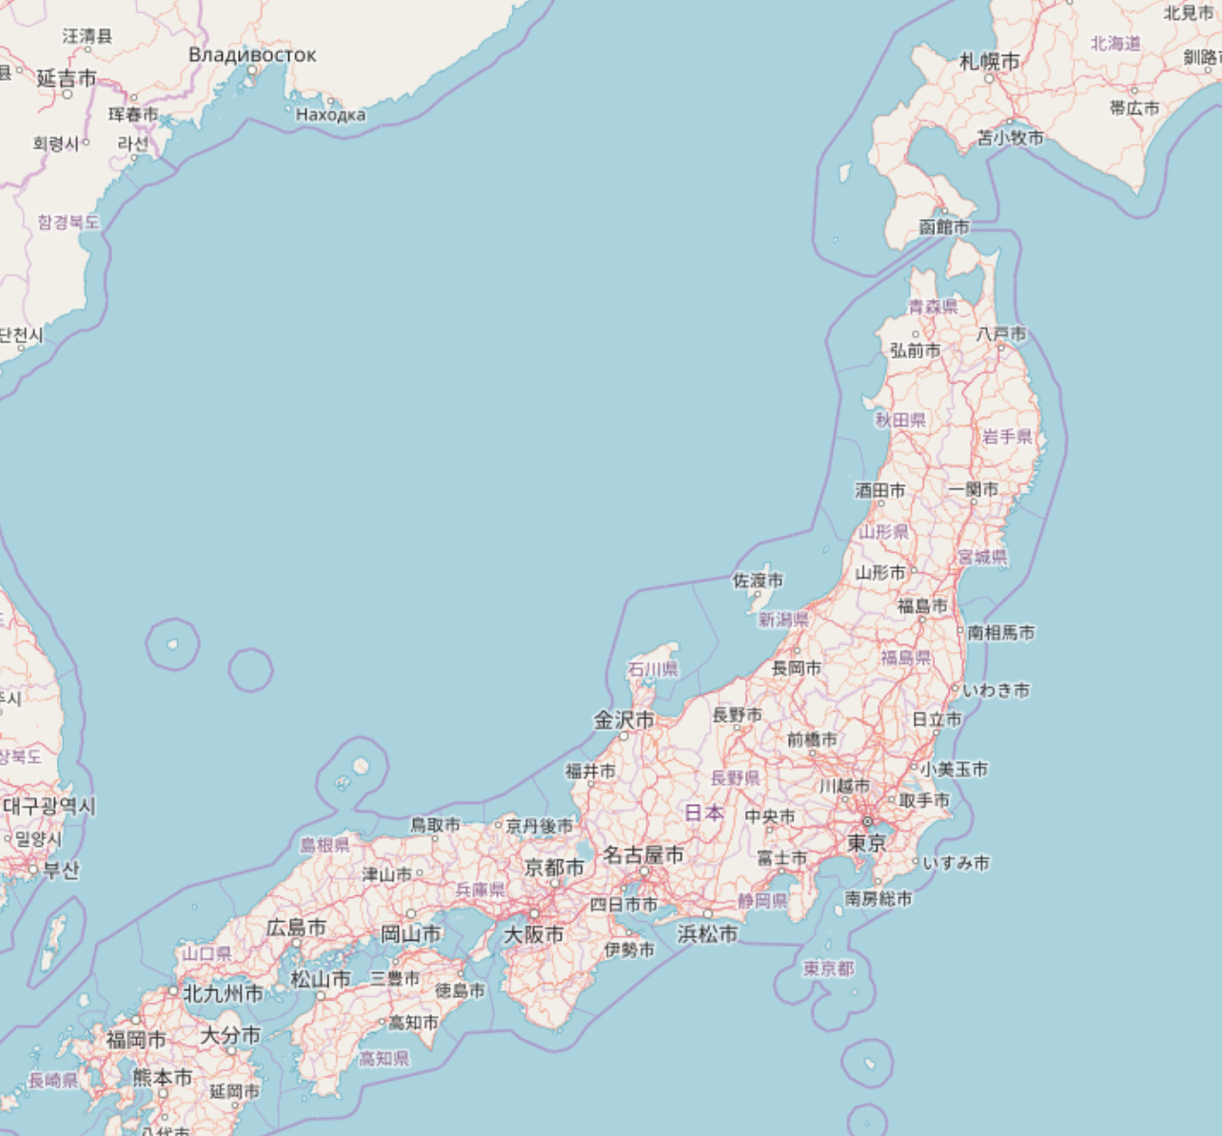

がんきょう
福井高専 電子情報工学科卒→起業
鯖江から来ました！

Slide 3

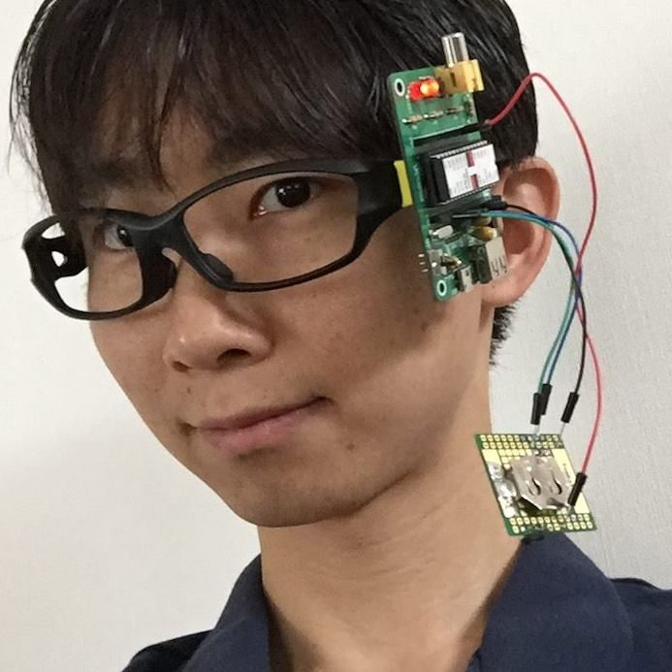
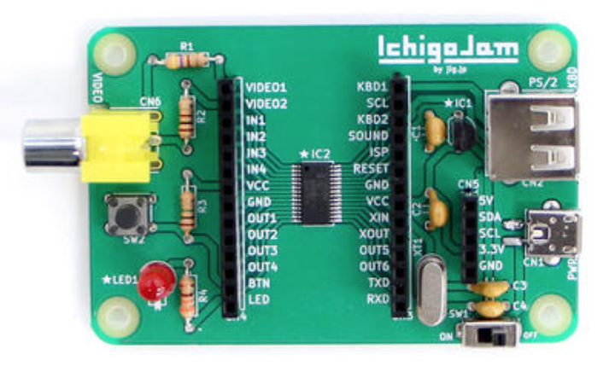
福野 泰介（ふくのたいすけ）
福井高専 電子情報工学科卒
IchigoJam 開発者
株式会社 jig.jp 創業者＆会長

Slide 4



Slide 5
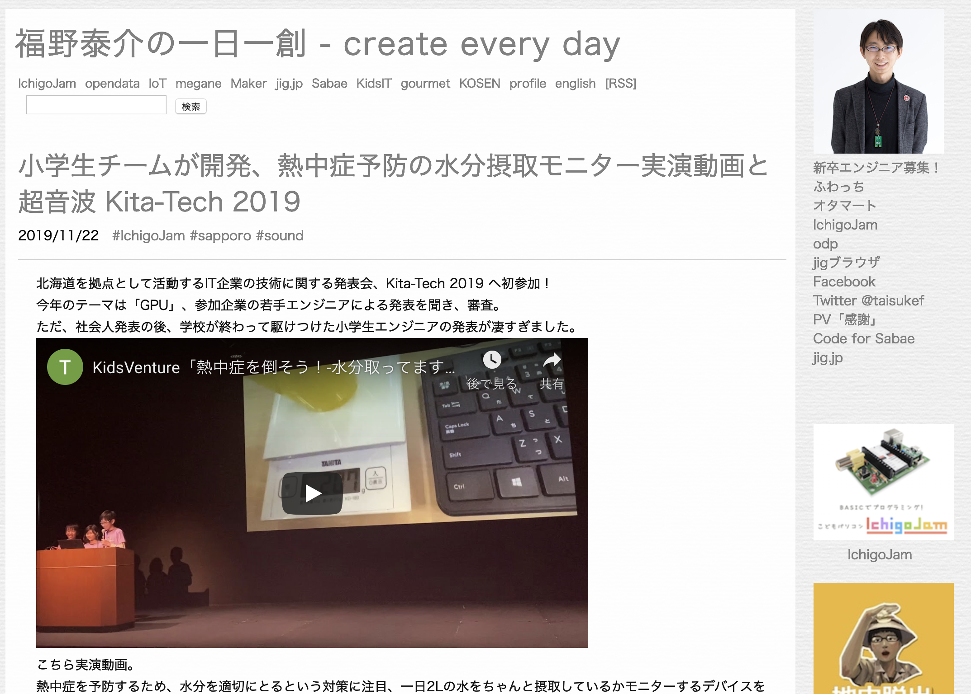

Slide 6
祝、特別賞！

Slide 7
IchigoJam 5さい

Slide 8
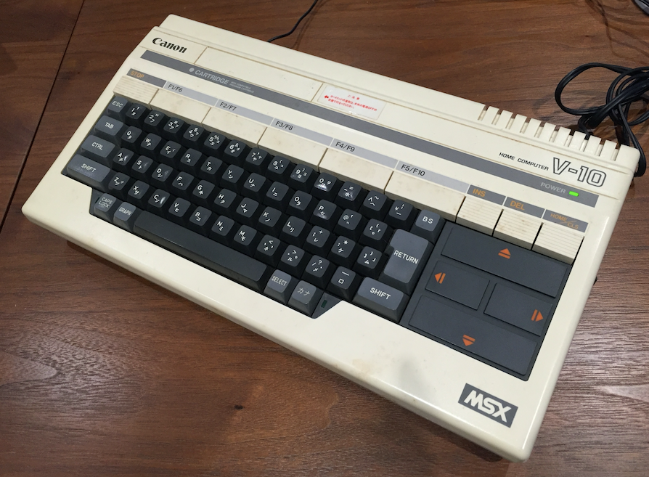

8才の時、パソコンを
ゲームがつくれるときいて買ってもらう

Slide 9
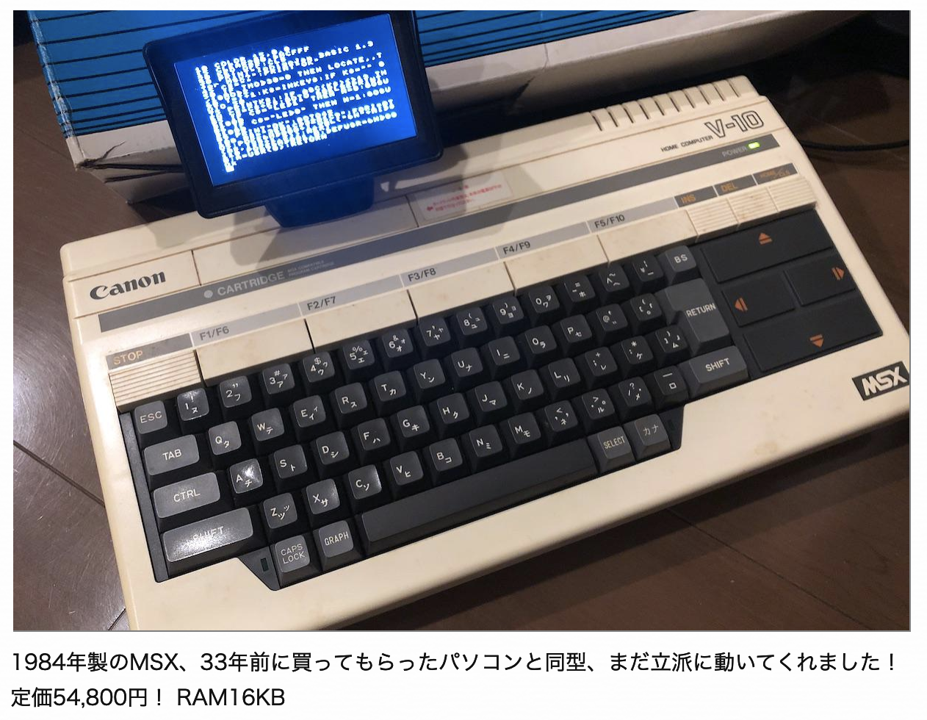

Slide 10
きょうのいちにちいっそう

Slide 11

プログラミング
たのしい！

Slide 12
IoTプログラミング
はじめのいっぽ
with IchigoJam x sakura.io
このプレゼンテーションはオープンデータです
http://ichigojam.net/

Slide 13
コンピューターは
どこにいる？

Slide 14
IoT、どんどんふえる
コンピューターとネット

Slide 15
コンピューターと
なかよくなろう！

Slide 16
おねだんイチゴー（1,500円〜）
プログラミングでジャムセッション！
こどもパソコン IchigoJam
イチゴジャム

Slide 17
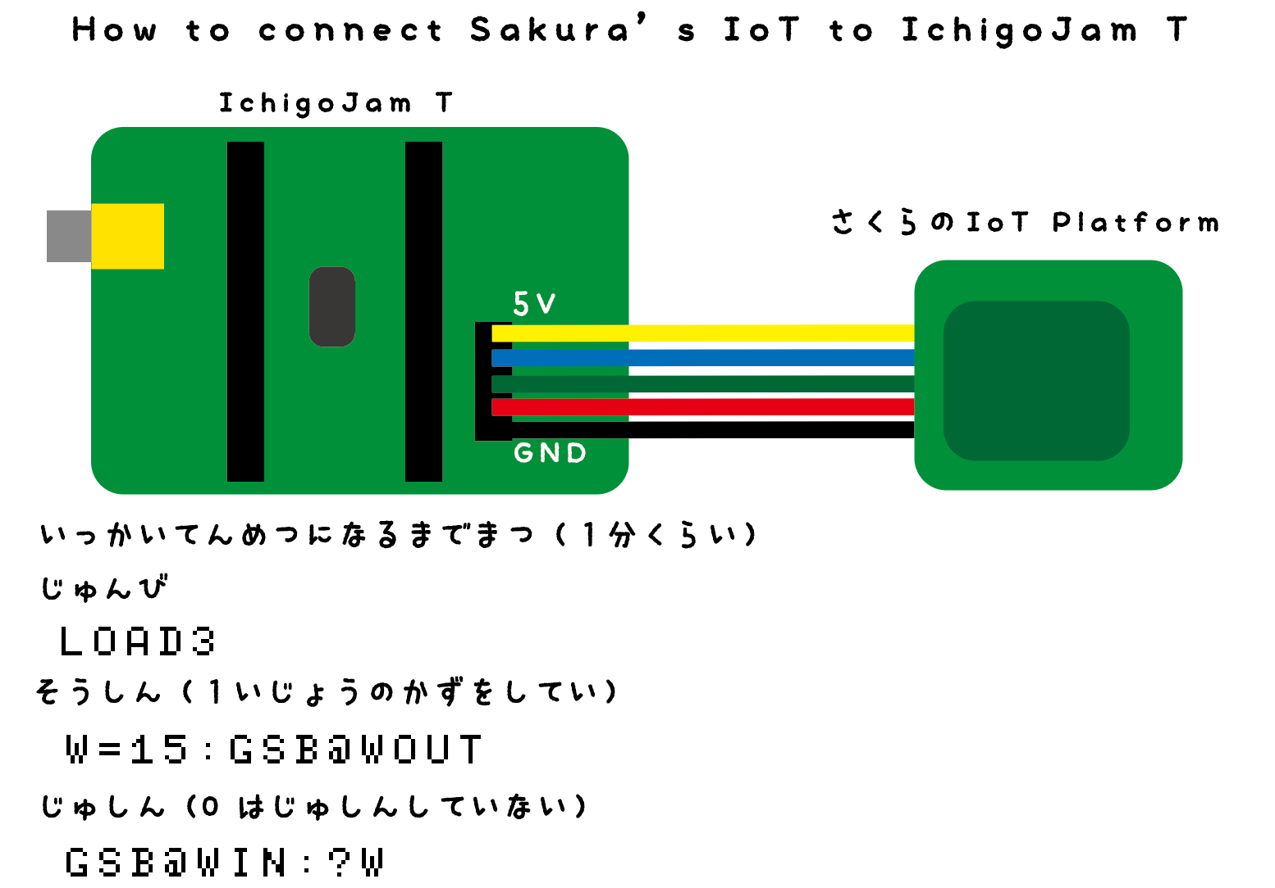
ネットにつながる IchigoJam IoT
= IchigoSoda
by さくらインターネット
+
IchigoJam
つうしんモジュール

Slide 18
これがコンピューター！
おねだん、100円！

Slide 19
わくわく電子工作セットをあけよう

Slide 20

電子工作はじめのいっぽ
LEDをつなごう
みじかいほうを
したから3ばんめ
“OUT4”
ながいほうを
いちばんした”LED”

Slide 21

テレビ
IchigoJamをつなごう
でんげん
キーボード
④
⑤
①
②
③
ON
⑥

Slide 22
でんげんとIchigoJamをスイッチオン！
①
ON
②

Slide 23
IchigoJam BASIC
OK
てんめつしているのは、カーソル

Slide 24
コンピューターと
はなそう

Slide 25
・・・
（ミミ、ナイヨ）
ハロー

Slide 26
IchigoJam BASIC
OK
A
キーボードで「A」と、うってみよう

Slide 27
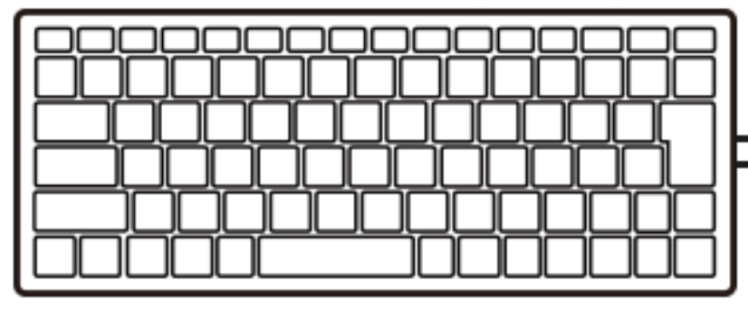
IchigoJam BASIC
OK
A
A
エンターキー

Slide 28
IchigoJam BASIC
OK
A
Syntax error
A
エンターキー

Slide 29
?
シラナイ
コトバダナー
A
Syntax error
（エー、エンター）
（シンタックス エラー）

Slide 30
この LED をつけてもらおう

Slide 31
LED1
1
E
D
L
L E D 1 エンター

Slide 32
!
*
シッテル！
OK
LED1
（オーケー）
（エルイーディー、ワン、エンター）

Slide 33
LED0
0
E
D
L
エンターキー

Slide 34
!
シッテル！
OK
LED0
（エルイーディー、ゼロ、エンター）

Slide 35
LED1
1
E
D
L
L E D 1 エンター

Slide 36
LED0
0
E
D
L
エンターキー

Slide 37
LLL
1
うちすぎてみよう

Slide 38
L
1
そんなときはバックスペース
（カーソルひだりひとつけす）

Slide 39
ひからせて、けす！
LED1:LED0
け
:
コロン
;
セミコロン

Slide 40
LED1:LED0
OK
（さいごに、エンター）
おや？

Slide 41
LED1:LED0
OK
1
カーソル「上」２回

Slide 42
LED1:LED0
OK
1
エンターでもういちど！

Slide 43
ここでもんだい！

Slide 44
CPU
100円のコンピューター
1秒間に何回計算できる？
次のページにヒント！
画像、LPC1114 秋月電子

Slide 45
https://fukuno.jig.jp/2566
1959年製造 世界最古の動くコンピューター
富士通 FACOM128B： 10回/秒

Slide 46
CPU
１秒に5000万回！
画像、LPC1114 秋月電子

Slide 47
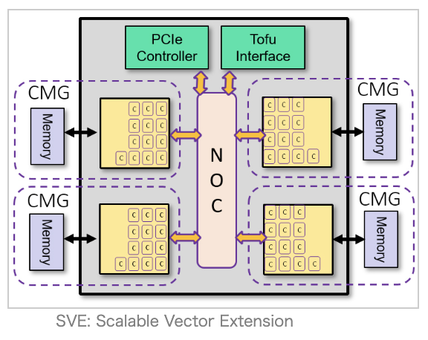
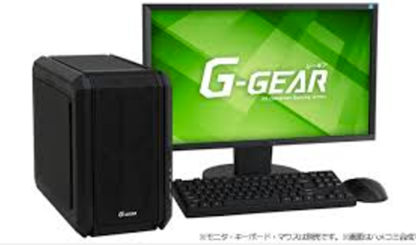
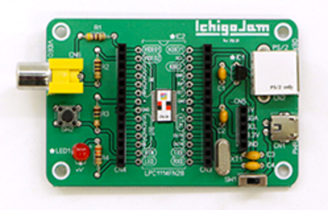
(C)TSUKUMO
(C)IchigoJam
(C)RIKEN
(C)Apple
IchigoJam | iPhone 11 | パソコン | スパコン富岳
5000万回 | 1兆回 | 10兆回 | 100京回
IchigoJam 何台分？→ | 2万台分 | 20万台分 | 200億台分
1500円 | 8万円 | 10万円 | 1100億円

Slide 48
まって = WAIT

Slide 49
まって
WAIT180
エンター、おしてから
OKとかえるまでなんびょう？

Slide 50
ひかって、３びょうまって、けして
LED1:WAIT180:LED0

Slide 51
うしろにつづけてかいて、エンター
2かいてんめつ！
LED1:WAIT180:LED0:WAIT10:LED1:WAIT10:LED0
2かい、ひかった？

Slide 52
10かいひからせるには？

Slide 53
LED1:WAIT10:LED0:WAIT10:LED1:WAIT10:LED0:WAIT10:LED1:WAIT10:LED0:WAIT10:LED1:WAIT10:LED0:WAIT10:LED1:WAIT10:LED0:WAIT10:LED1:WAIT10:LED0:WAIT10:LED1:WAIT10:LED0:WAIT10:LED1:WAIT10:LED0:WAIT10:LED1:WAIT10:LED0:WAIT10:LED1:WAIT10:LED0
10回ひかるはずｗ

Slide 54
プログラム

Slide 55
1 LED1:WAIT10
2 LED0:WAIT10
スペース
け
:
コロン
;
セミコロン

Slide 56
リスト（プログラムみせて）
おぼえてるよ
LIST
F4

Slide 57
ラン（はしれ！／うごかす）
F5
RUN
F5

Slide 58
1000回やって？

Slide 59
くりかえし
3 GOTO1
F5
いつまで？

Slide 60
エルチカゲーム
とめてひかってたら、かち！

Slide 61
とまって！エスケープキー
[ESC]キー

Slide 62
リスト（プログラムみせて）
おぼえてるよ
LIST
F4

Slide 63
カーソルキーとバックスペースでかいぞう
かえたぎょうで「エンター」をおして「F5」
1 LED1:WAIT10
2 LED0:WAIT30
3 GOTO1
F5
カーソルキー
じゆうじざい？

Slide 64
リスト（プログラムみせて）
かわった！
LIST
F4

Slide 65
ラン（はしれ！／うごかす）
かわった！
RUN
F5

Slide 66
ほぞん（プログラムかきこみ）
F3、0、エンター
SAVE0
F3

Slide 67
IchigoJamのスイッチ、オフ
OFF

Slide 68
テレビとキーボードをぬこう
②
①

Slide 69
ボタンをおしながらスイッチオン！
ボタンを
おしながら
①
スイッチON
②
ボタンをはなして
LEDをみる
③

Slide 70
エルチカロボット
IoTの「T」できた！
*

Slide 71
みのまわりのロボット
パナソニック洗濯機

Slide 72
ぜんぶ、だれかが
プログラミングしたもの
画像、LPC1114 秋月電子

Slide 73
コンピューターは
どこにいる？

Slide 74
お家のコンピューター
さがしてみよう！

Slide 75
ゲームでまなぶ
プログラミング

Slide 76
テレビとキーボードをつないで、ON!
③
②
①
ON
④

Slide 77
カーソルキーとバックスペースでかいぞう
かえたぎょうで「エンター」をおして「F5」
1 LED1:OUT1,0:WAIT10
2 LED0:OUT1,1:WAIT30
3 GOTO1
F5
カーソルキー
じゆうじざい？

Slide 78
よみこんでみよう
F2、エンター
LOAD
F2

Slide 79
リスト（プログラムみせて）
おもいだしたよ
LIST
F4

Slide 80
がめんをきれいに
F1
CLS
F1

Slide 81
リスト（プログラムみせて）
おもいだしたよ
LIST
F4

Slide 82
さいしょから（プログラムクリア）
ほぞんしたのは
きえないよ
NEW

Slide 83
リスト（プログラムみせて）
わすれたよ
LIST
F4

Slide 84
うごかして
なにもしないよ
RUN
F5

Slide 85
IchigoJamスペシャル
Alt（オルト）キーをおしながら「C」をおす
そ
+
C
Alt
c
C
Alt

Slide 86
キーのうえにあるもじは
シフトキーをおしながらおす
=
ほ
+
-
=
shift
ほ
Shift

Slide 87
ゲームづくり、はじめ！
10 CLS:X=15
け
Shift+ほ
なぜか10から

Slide 88
ラン（はしれ！／うごかす）
F5
RUN

Slide 89
はてなマークでがめんにひょうじ
なにがでるかな？
?X
Shift+め

Slide 90
コンピューターのきおく力
へんすう
:
かず
0か1か = 1bit
3万bit おぼえるよ
（0-255の数で4千コ）
T
U
V
W
X
Y
Z
0
0
0
0
15
0
0

Slide 91
コンピューターのRAM（ラム）
 | IchigoJam | ノートPC
RAM (byte) | 4KB | 4GB
RAM (bit) | 32,768bit （3万） | 34,359,738,368bit （340億）
ノートPCは、IchigoJamの100万倍の記憶力

Slide 92
リスト（プログラムみせて）
おもいだしてるよ
LIST
F4

Slide 93
ダブルクォート
Shift+2
コンマ
ね
20 LC X,5:?”c”
Alt+C
Shift+め
ハテナ
F5
じぶんキャラ

Slide 94
かっこ
Shift+8
かっこ
Shift+9
ダブルクォート
Shift+2
30 LC RND(32),23:?”*”
ね
コンマ
Shift+め
ハテナ
Shift+け
アスタリスク
なんどかおす
F5
てきキャラ

Slide 95
40 GOTO 20
F5
！？

Slide 96
とまって！エスケープキー
[ESC]キー
A

Slide 97
リスト（プログラムみせて）
はやすぎた？
LIST
F4

Slide 98
35 WAIT 3
F5
スピードちょうせい

Slide 99
とめる（ESC）
みる（F4）
うごかす（F5）
イコール
Shift+ほ
かっこ
Shift+8
かっこ
Shift+9
36 X=X-BTN(28)+BTN(29)
ほ
マイナス
れ
Shift+プラス
カーソルでそうさ

Slide 100
とめる（ESC）
みる（F4）
うごかす（F5）
かっこ
Shift+8
かっこ
Shift+9
39 IF SCR(X,5) END
あたりはんてい

Slide 101
チート？ バグをなおそう

Slide 102
エンター、F5
イコール
Shift+ほ
37 X=X&31
Shift+6
アンド
バグつぶし

Slide 103
ゲームできた！

Slide 104
プログラムのつくりをかくにん
さいしょだけ
10 CLS:X=15
20 LC X,5:?”c”
30 LC RND(32),23:?”*”
35 WAIT 3 36 X=X-BTN(28)+BTN(29)
39 IF SCR(X,5) END
40 GOTO 20
じぶんキャラのいちに、なにかあれば、おわる（END）
アプリのきほん！

Slide 105
ゲームたいかい！

Slide 106
F4でひょうじ
かえたら、エンター
F5
10 CLS:X=15
20 LC X,5:?”c”
30 LC RND(32),23:?”eee”
35 WAIT 3
36 X=X-BTN(28)+BTN(29)
37 X=X&31
39 IF SCR(X,5) END
40 GOTO 20
なんいどアップ

Slide 107
F4でひょうじ
かえたら、エンター
F5
10 CLS:X=15
20 LC X,5:?”c”
30 LC RND(32),23:?”eee”
35 WAIT 6
36 X=X-BTN(28)+BTN(29)
37 X=X&31
39 IF SCR(X,5) END
40 GOTO 20
なんいどダウン

Slide 108
F4でひょうじ
かえたら、エンター
F5
10 CLT:CLS:X=15
20 LC X,5:?”c”
30 LC RND(32),23:?”eee”
35 WAIT 6
36 X=X-BTN(28)+BTN(29)
37 X=X&31
39 IF SCR(X,5) ?TICK():END
40 GOTO 20
スコア表示

Slide 109
F4でひょうじ
かえたら、エンター
F5
38 IF BTN(32) CLS
ボムで反撃！

Slide 110
F4でひょうじ
かえたら、エンター
F5
15 S=1
LIST38
38 IF S IF BTN(32) CLS:S=S-1
ボムの回数制限

Slide 111
F4でひょうじ
かえたら、エンター
F5
10 CLT:CLS:X=15
20 LC X,5:?”c”
30 LC RND(32),23:?”eee”
35 WAIT 10-TICK()/120
36 X=X-BTN(28)+BTN(29)
37 X=X&31
39 IF SCR(X,5) END
40 GOTO 20
だんだんはやく

Slide 112
IoTたいけん
かわくだりをネットせつぞく

Slide 113
IoTの「I」
LIST 39
39 IF SCR(X,5) IOT.OUT TICK():END
RUN
ネットに
スコアをおくろう
https://sabae.cc/sakura/ranking.html

Slide 114
エンター、F5
IOT.OUT 10000
チート

Slide 115
IoTの「I」
LIST 36
36 X=X-BTN(28)+BTN(29)+IOT.IN()
RUN
スマホからも
うごく！？
https://sabae.cc/sakura/

Slide 116
インターネットは
コンピュータが
たくさんつながったもの
100おく台くらい -> 1ちょう台

Slide 117
オリジナル
IoTデバイスをつくろう

Slide 118
IoTとは
ネットにつながったロボット
しげき （INPUT） | コンピューター | アクション (OUTPUT)
暑さ（温度センサー） |  | うで（サーボ）
感触（ボタン） | プログラミング | かお（画面）
明るさ（光センサー） |  | こえ（音）
ネット |  | ネット

Slide 119

IoTのはつめいの仕方
こまった
こんなのがあるといいかな？
つくってみよう

Slide 120
IoTのサンプル

Slide 121
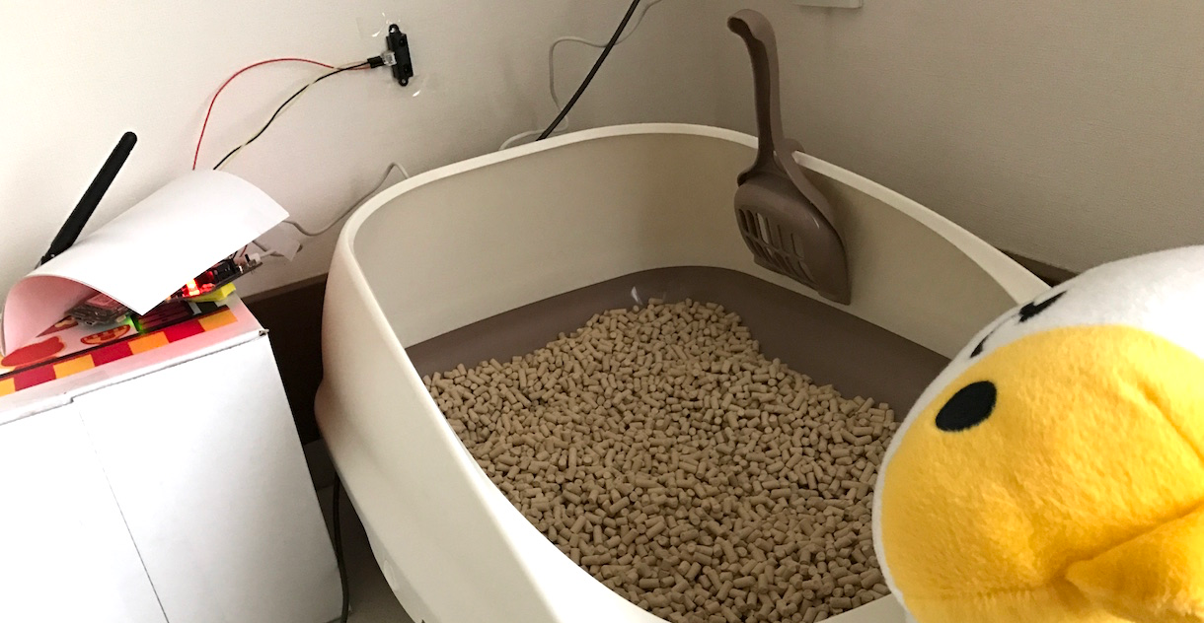
→ ねこがトイレにいくと通知、統計とれば病気予測も！
http://fukuno.jig.jp/1518
ねこ健康、ネコトイレIoT

Slide 122


NHK
おはよう日本
（東海北陸地区）
2015.12.7
見回りいらず
イノシシIoT

Slide 123
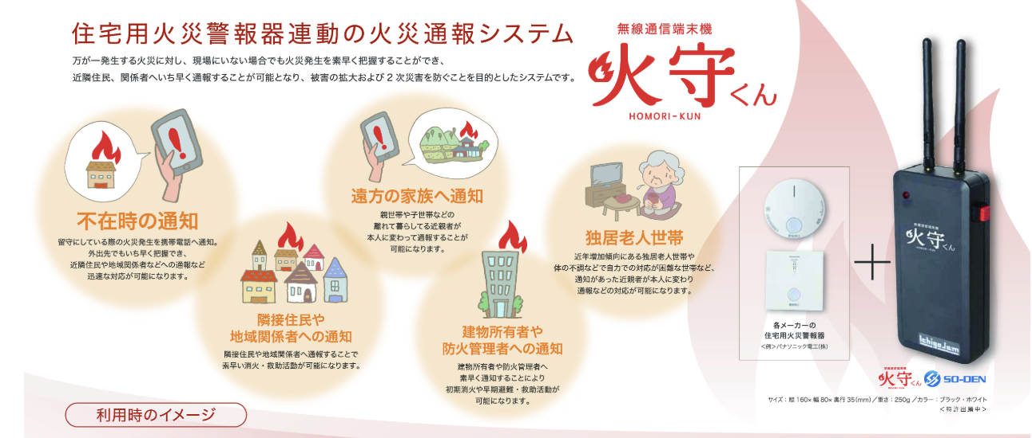
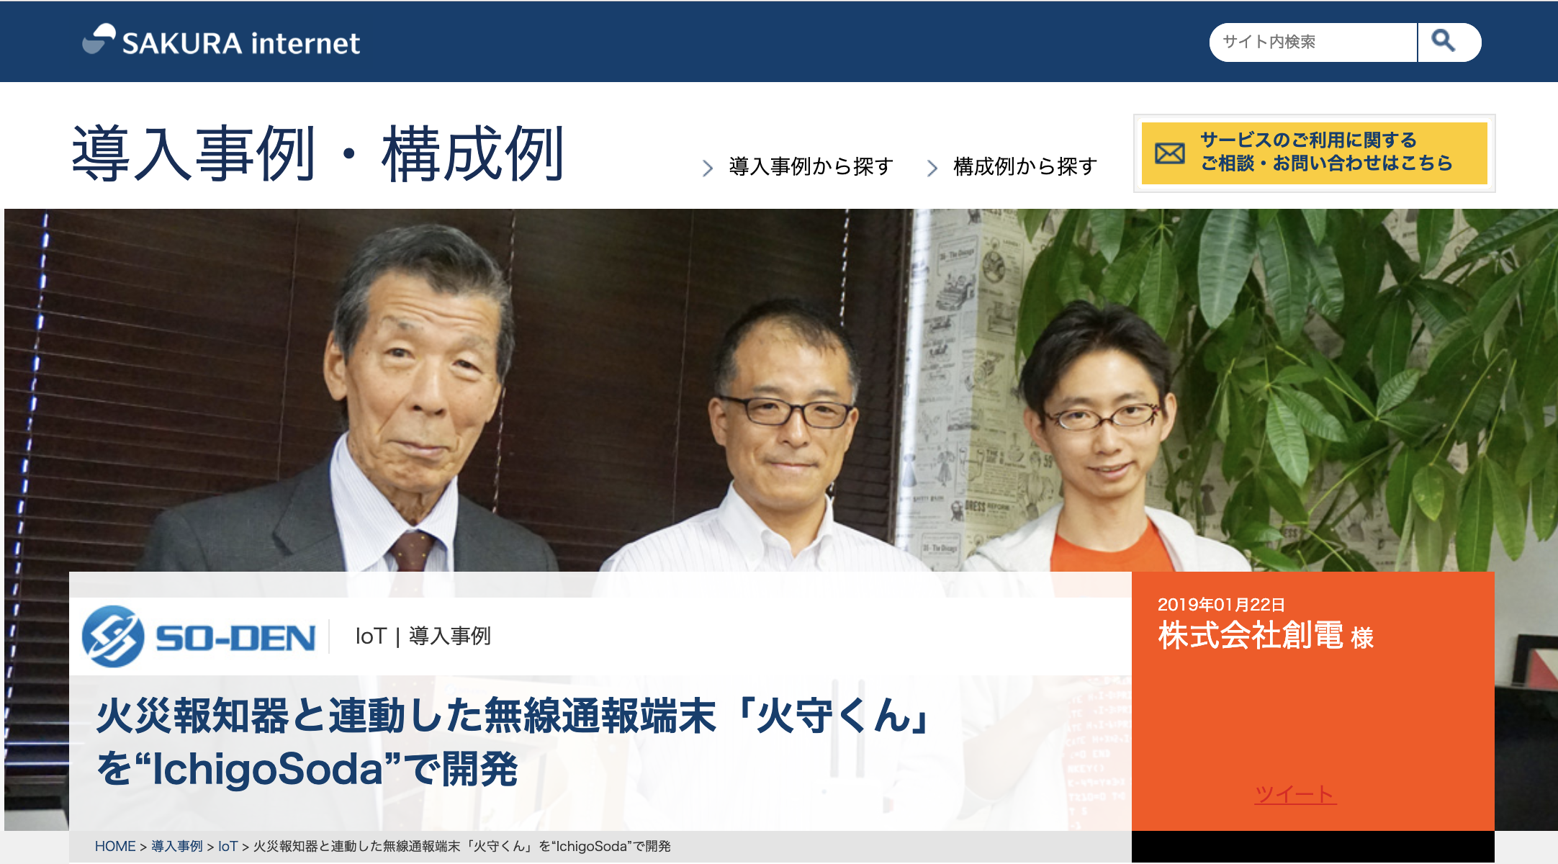
IoT x 火災報知器 by 創電
Hana道場生まれの
オープンイノベーション

Slide 124
バス x IoT x オープンデータ
乗換案内が遅れも加味した乗換案内の実現 Google連携

Slide 125
プログラムサンプル

Slide 126
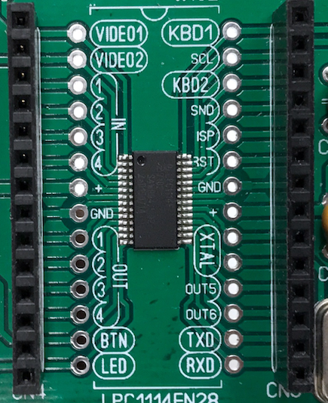
せっしょくセンサー
CN4の
一番下と
下から7番目に
ジャンパー線
GND
BTN
https://sabae.cc/sakura/
CN4
1 IF BTN() ?1:IOT.OUT1:WAIT120
2 GOTO1
1 IF BTN()=0 CONT
2 IOT.OUT 1
3 IF BTN() CONT
4 GOTO 1
ふたつの先端を接触させると
ネットに1を送信

Slide 127
おんどセンサーをつなごう
MCP9700-A/TO
30円
CN4
たいらなほうを上
(OUT8)
IN1
IN2
IN4
いちばん下、すこしまげる
(OUT11)
NEW
10 OUT8,0:OUT11,1
20 A=ANA(2):?A
30 GOTO20
RUN

Slide 128
あついところチェッカー
MCP9700-A/TO
30円
CN4
たいらなほうを上
(OUT8)
IN1
IN2
IN4
いちばん下、すこしまげる
(OUT11)
10 OUT8,0:OUT11,1
20 A=ANA(2):?A
30 WAIT30:GOTO20
25 LED A>190

Slide 129
IoTおんどセンサー
MCP9700-A/TO
30円
CN4
たいらなほうを上
(OUT8)
IN1
IN2
IN4
いちばん下、すこしまげる
(OUT11)
10 OUT8,0:OUT11,1
20 A=ANA(2):?A
30 WAIT30:GOTO20
26 IOT.OUT A

Slide 130
温度センサー（精度が違う）
40円〜500円
-40〜125℃ ±4℃
40円
-40〜105℃ ±0.5℃
500円

Slide 131
スマホからコントロール
1 N=IOT.IN()
2 IF N ?N:LED N-1:BEEP N
3 GOTO 1
自分の番号を選択
2を送ると点灯
1を送ると消える
ネットからの受信
https://sabae.cc/sakura/

Slide 132
スマホからコントロール
NEW
10 N=IOT.IN()
20 IF N ?N:LED N-1
30 GOTO 10
自分の番号を選択
2を送ると点灯
1を送ると消える
ネットからの受信
https://sabae.cc/sakura/

Slide 133
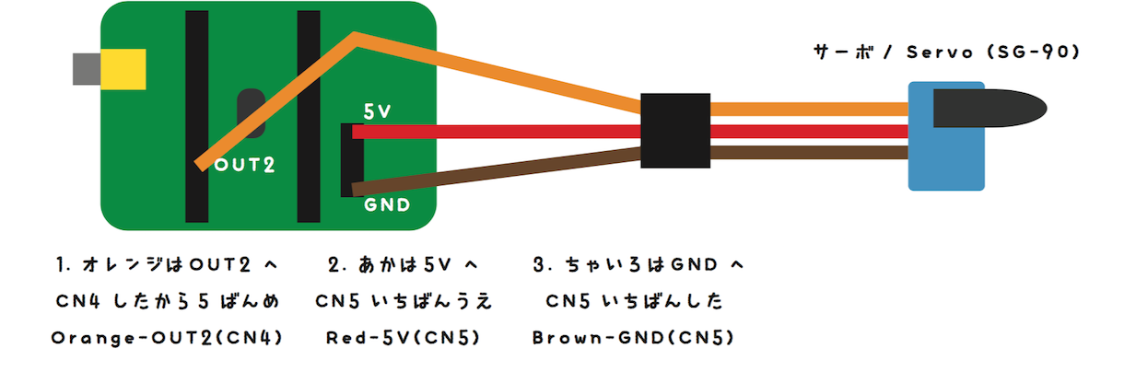
NEW
10 PWM 2,140:WAIT30
20 PWM 2,70:WAIT30
30 GOTO10
RUN
サーボをうごかす

Slide 134
エンター
F5でためそう
ボタンでサーボ
10 PWM 2,140:WAIT30
20 PWM 2,70:WAIT30
25 IF BTN()=0 CONT
30 GOTO10
ボタンを押すと？

Slide 135
スマホ・ネットからサーボ
10 PWM 2,140:WAIT30
20 PWM 2,70:WAIT30
25 IF IOT.IN()=0 CONT
30 GOTO10
ネットからの受信
https://sabae.cc/sakura/

Slide 136
エンター
F5でためそう
スマホ・ネットからサーボ
1 N=IOT.IN()
2 IF N PWM2,N
3 GOTO 1
ネットからの受信

Slide 137
BEEP {おとのたかさ｝{,おとのながさ｝
くわしくは「IchigoJam BASICリファレンス」
BEEP
BEEP 5
BEEP 5,30
おとでる

Slide 138
PLAY “{MML｝”
ミュージック・マクロ・ランゲージ（CDEFG＝ドレミファソ）
くわしくは「IchigoJam BASICリファレンス」
PLAY“CDEFG”
PLAY“$CDE2”
PLAY“CDEFGAB<C”
PLAY“T800$CEGR”

Slide 139
SOUND() おとがなっているとき：１
IOT.IN() データがきたら０いがい
1 PLAY“CDE2CDE2GEDCDED2”
2 IF SOUND() CONT
3 IF IOT.IN()=0 CONT
4 GOTO1
IoTアラーム!?

Slide 140
スマホからコントロール
1 N=IOT.IN()
2 IF N=1 LED1
3 IF N=2 PLAY”CDE”
4 IF N=3 BEEP 30,30
5 GOTO 1
スマホから送る番号によって
やることをいろいろかえる
ネットからの受信
https://sabae.cc/sakura/

Slide 141
じゃーん
IchigoJam 1.4

Slide 142
まとめ

Slide 143
IoTは
じぶんでつくれる！

Slide 144
パソコンも
じぶんでつくれる

Slide 145
じぶんでつくろう！
じぶんのパソコン！
https://fukuno.jig.jp/2562

Slide 146
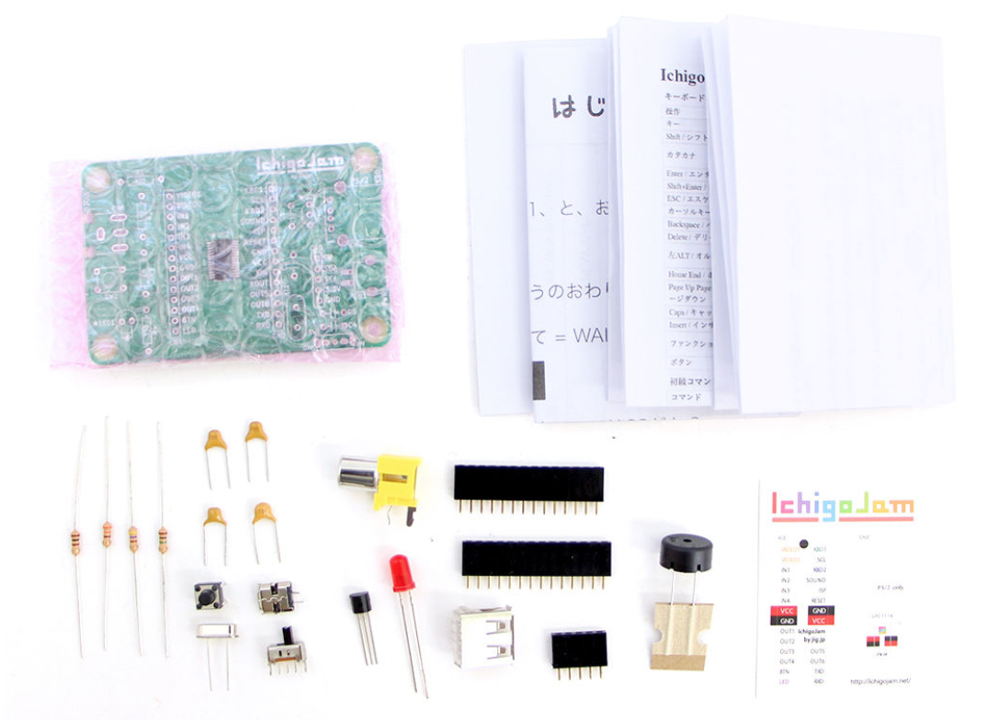
じぶんでくみたてるパソコン
IchigoJam
1,500円〜

Slide 147
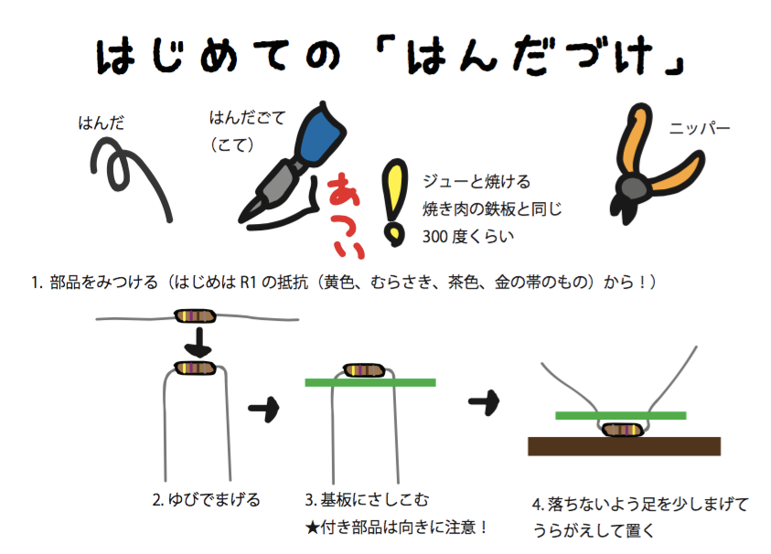

Slide 148
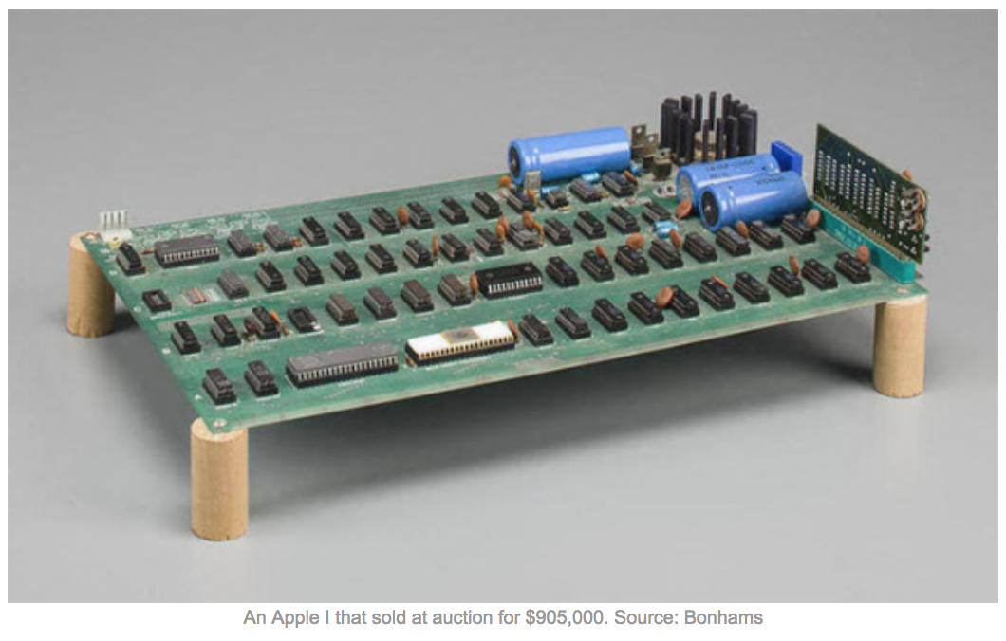
Apple I (1976年)
iPhoneの会社
Apple社の初製品
じぶんでつくれるパソコン！
Apple I | IchigoJam
RAM 4KB | RAM 4KB
自分で組み立て | 自分で組み立て
BASIC | BASIC
30万円 | 1,500円
楽しい！ | 楽しい！
Apple I 開発者 - スティーブ・ウォズニアック氏

Slide 149
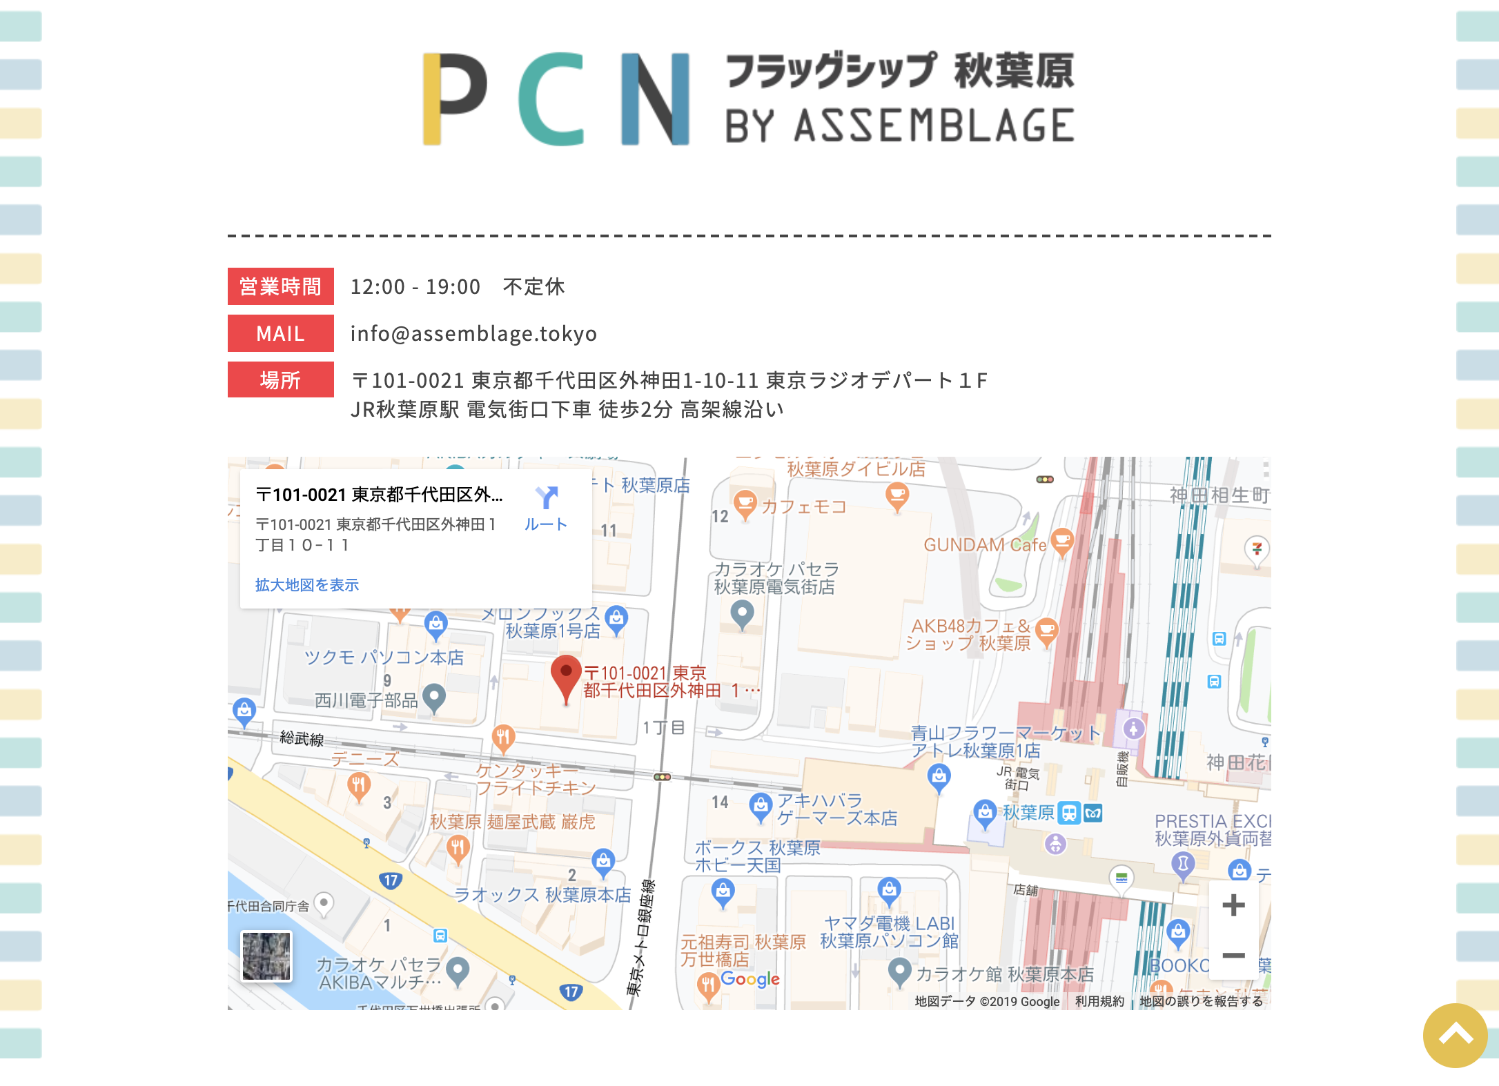

Slide 150
はんだづけスポット＠大阪
共立ものづくり工作室（大阪、日本橋）

Slide 151
BASICで基礎を学んで
Pythonなどへステップアップ！
IchigoJam BASIC | Python3
?”Hello!” | print(“Hello!”)
IF A=3:?”YAH!” | if a == 3: print(“YAH!”)

Slide 153
課題からスタート
アイデア＋データ→アプリ
横展開してイノベーション！
イノベーション
アプリ
アイデア
課題
データ

Slide 154
データをあつめよう
行政データや宇宙データはいくら？

Slide 155
0円

Slide 156
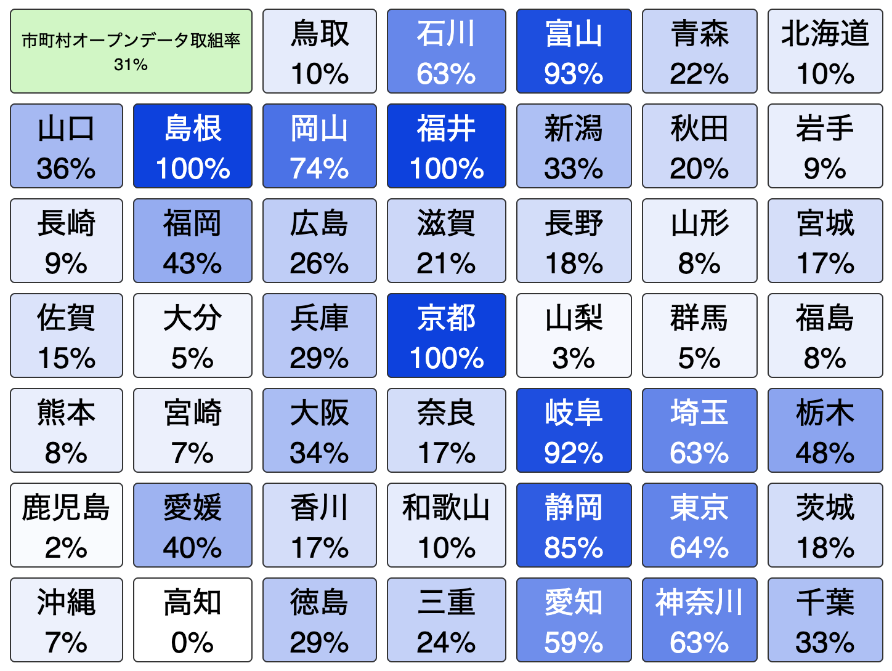
日本の自治体オープンデータ
全595サイト！
https://fukuno.jig.jp/app/opendatacity/citiesratio7x7.html

Slide 157


オープンデータ＝自由に使えるデータ
（営利目的利用、転載、販売、改変など活用自由！）
All rights reserved
クリエイティブ・コモンズ・表示
CC BY
（活用歓迎！出展だけ表示してね）
（すべての著作権を主張）

Slide 158
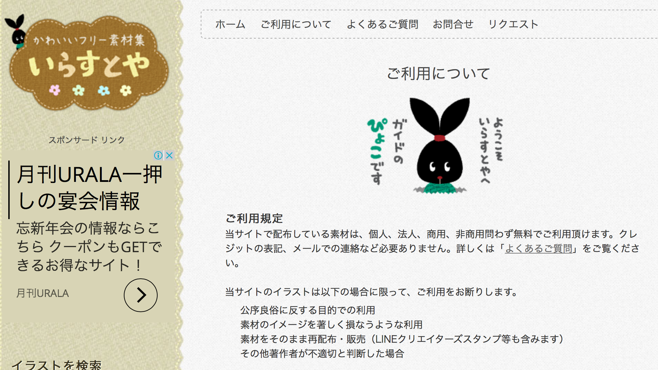
画像、いらすとや

Slide 159


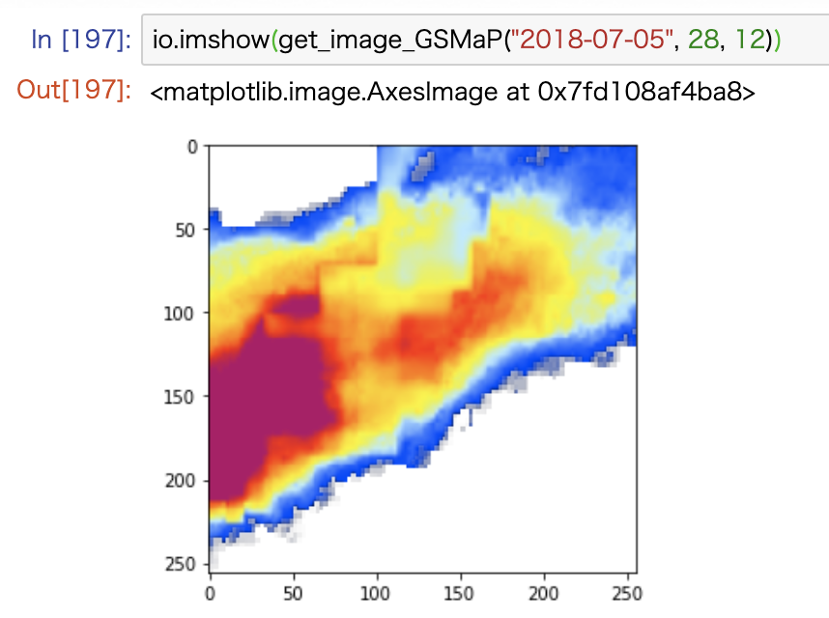
衛星データプラットフォーム
Tellus
(テルース)
宇宙からのデータも使い放題！

Slide 160
多量のデータAIで分析しよう！
最新のAIライブラリ
使用料金はいくら？

Slide 161
0円

Slide 162
多量のデータVRでみよう
最新モバイルVR
デバイスはいくら？

Slide 163
49,800円

Slide 164
VRアプリだって
つくれる！
イチオシ
ベジェ曲線 on VR

Slide 165
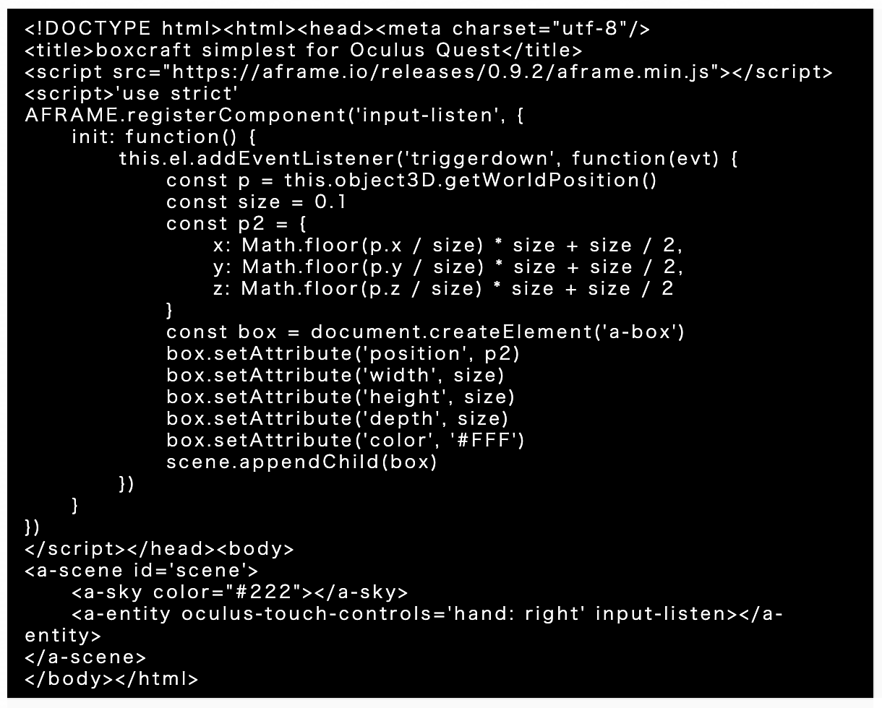
マイクラVR風が
たった30行！
WebVR
HTML+JavaScript

Slide 166
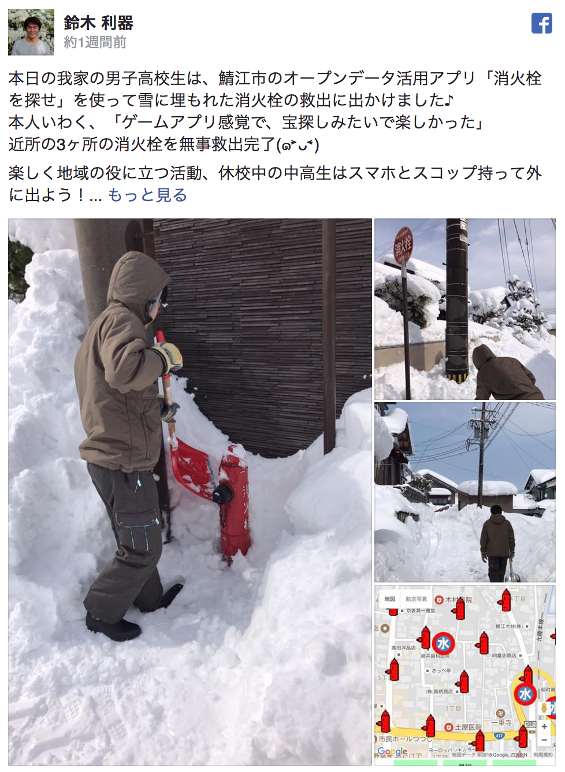
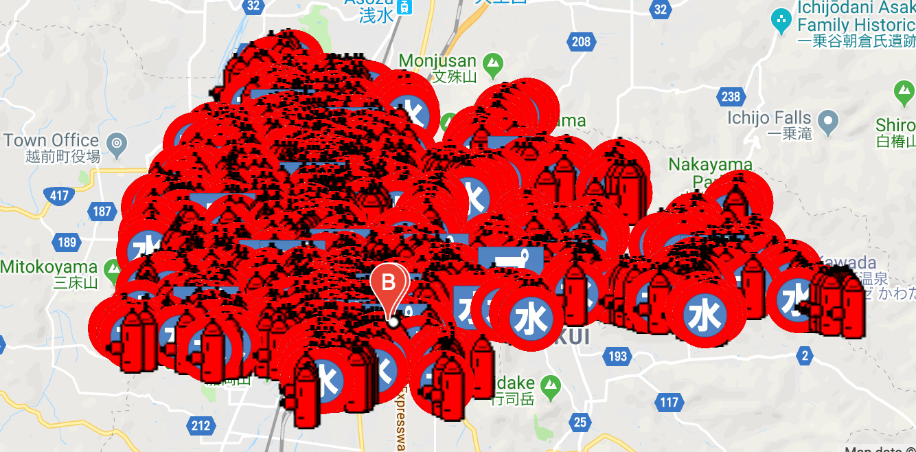
データ x アプリ
まちで遊びながら
社会に貢献！

Slide 167
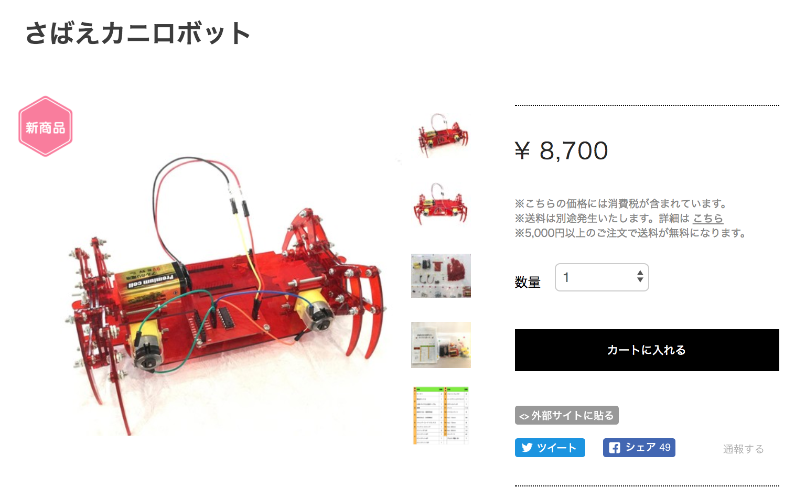

鯖江で誕生!? 子供起業家
メカ担当：MASAHARU（中2）
基板担当：MISAKI（高２）
Hana道場から子供開発プロダクトの初製品化！

Slide 168
IchigoJamで
ノートPCをGET？

Slide 169

第10回 小中学生
PCNこどもプロコン
2019-2020
副賞 ノートPC！
http://pcn.club/contest/
後援：総務省、文科省、経産省、IT総合室
高専機構、未来の学びコンソーシアム

Slide 170
まなびかたをまなぼう

Slide 171

http://ichigojam.net/IchigoJam.html
リファレンスをみよう

Slide 172
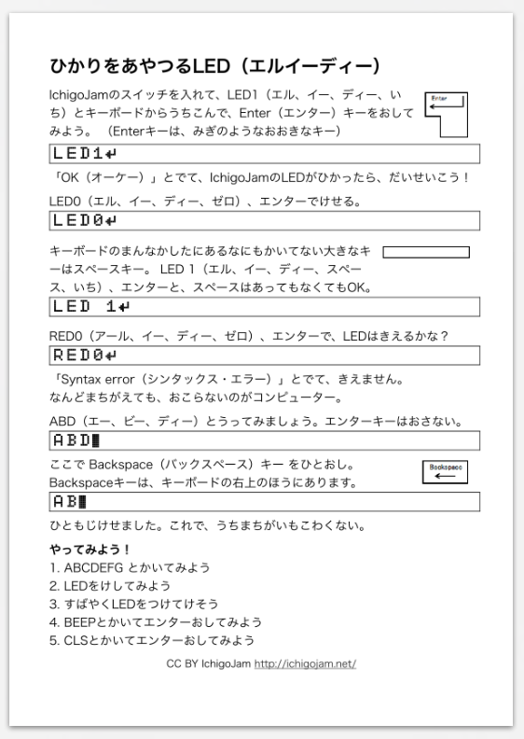
IchigoJamプリント
A5印刷対応ネット教材
http://ichigojam.net/print/
うごかしてみよう

Slide 173
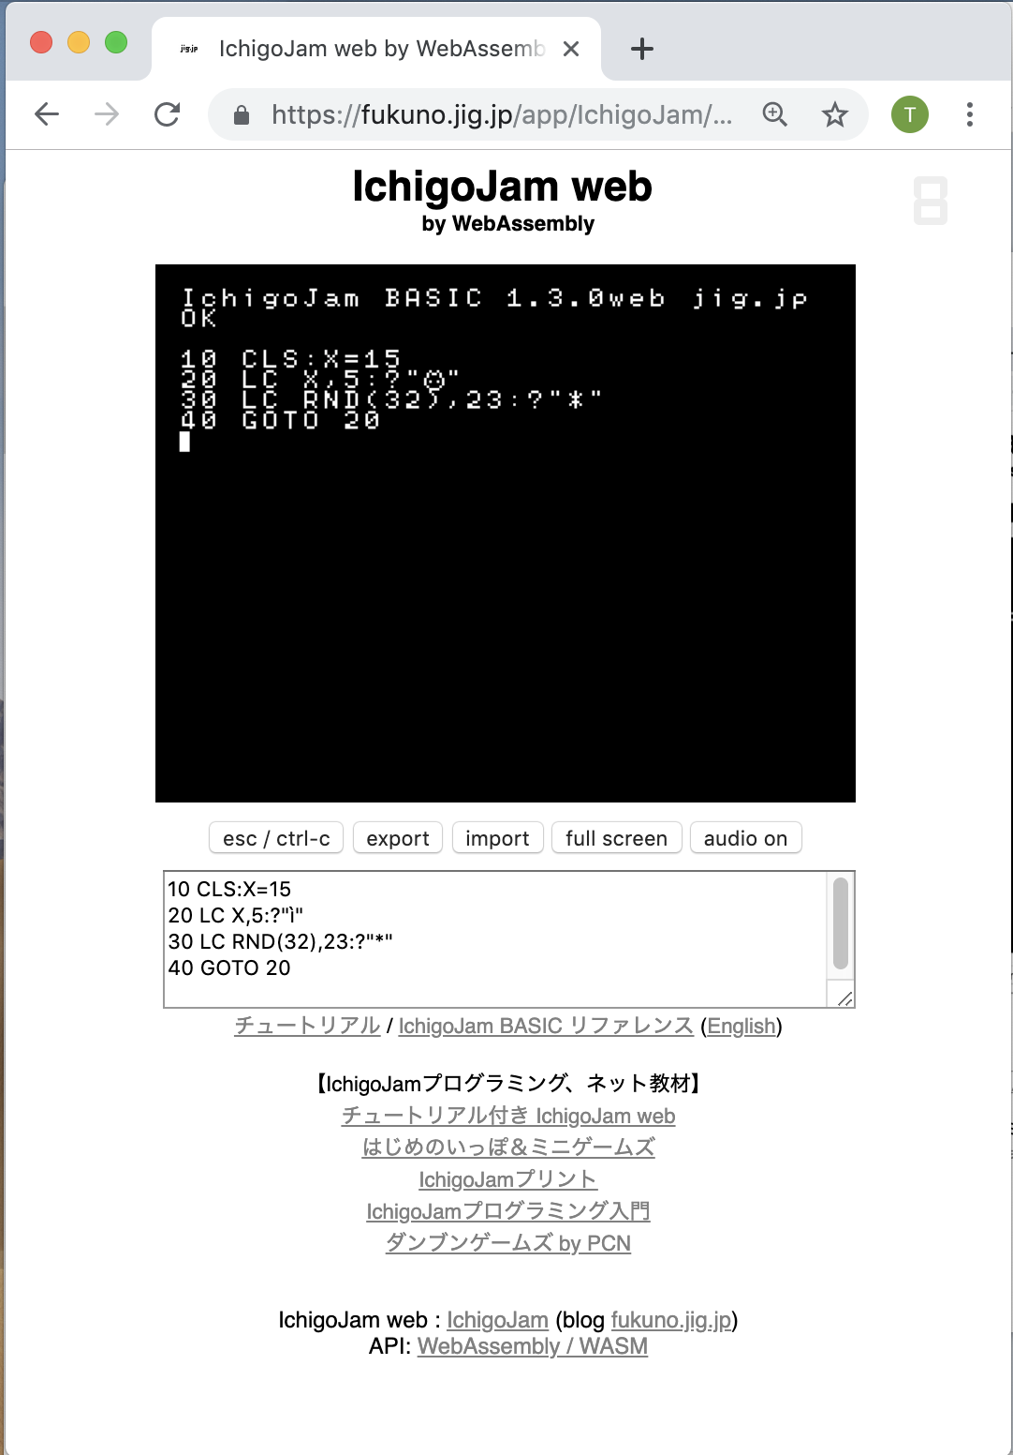
IchigoJam web
おうちのパソコンでもうごく
IchigoJam
https://fukuno.jig.jp/app/IchigoJam/
ウデマエ
ひろうしよう

Slide 174
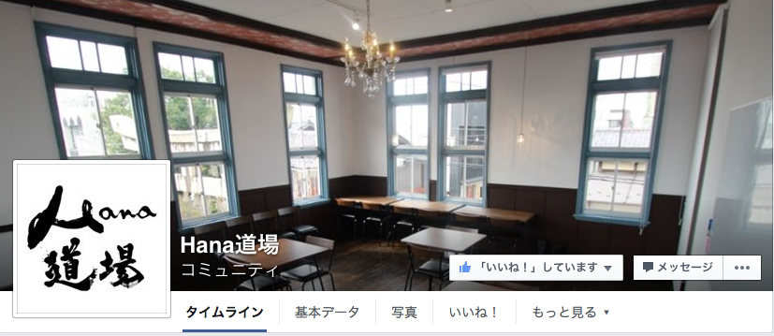
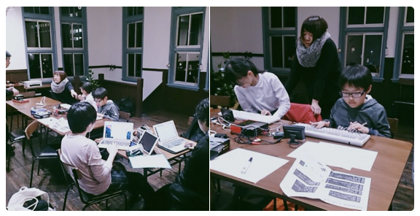

鯖江 Hana道場
http://hanadojo.com/

Slide 175
大人も楽しく一緒に学ぶ「地域ICTクラブ」
83歳プログラマー
若宮さん@鯖江 Hana道場

Slide 176
加藤学園 小学校5年生 PCN沼津

Slide 177
https://fukuno.jig.jp/2428
鯖江市全12校、総合2コマでプログラミングスタート！

Slide 178
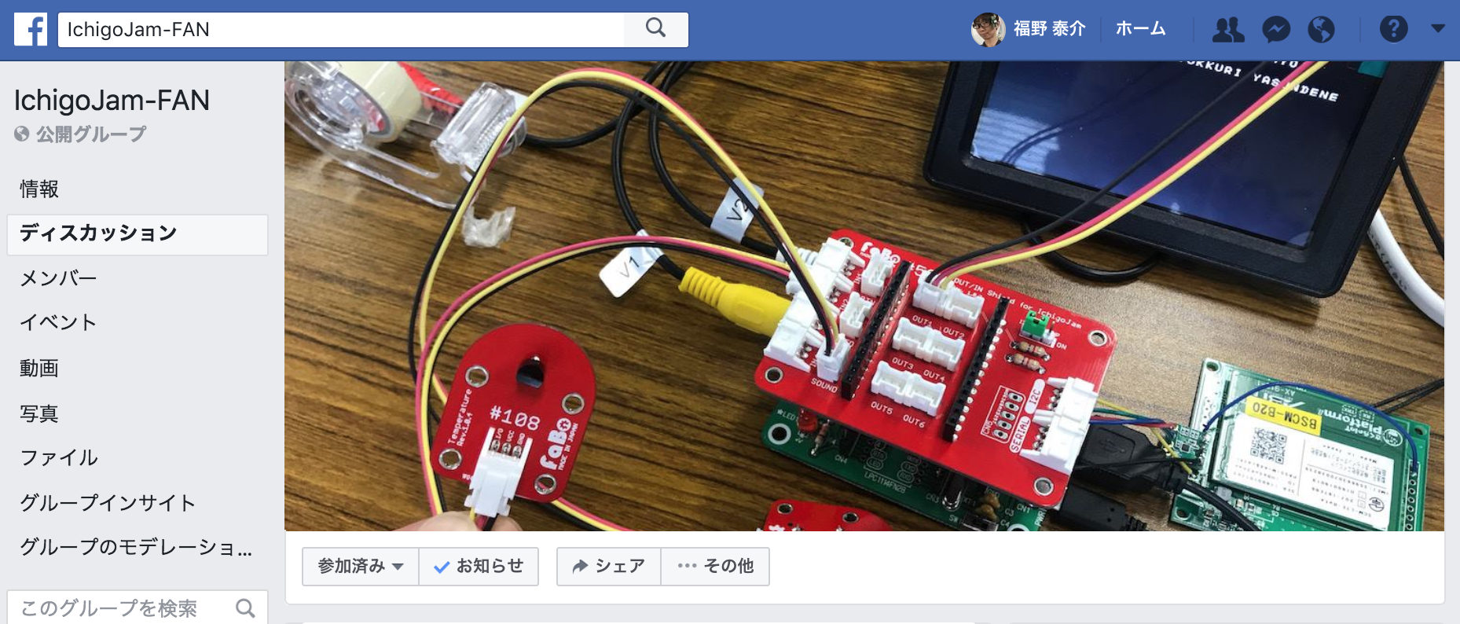

困った時は、コミュニティ！
Facebookグループ 「IchigoJam-FAN」
メンバー 2500人+ (or Twitter #IchigoJam)

Slide 179
IchigoJamにひつようなもの
1. サンワサプライ 有線USBキーボード
SKB-L1UBK Amazonにて676円
ご家庭のテレビ
https://www.amazon.co.jp/dp/B005LL9J9G/
2. USB ACアダプター
DAISOにて324円
4. コンポジットケーブル
黄赤白、いずれか1本でOK
DAISOにて108円
3. microUSBケーブル
DAISO/Seriaにて108円

